Slide 1
파이썬 기초

Slide 2
01
복습

Slide 3
변수란?

Slide 4
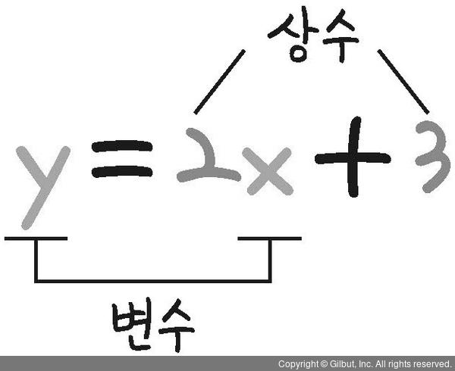

Slide 5
값을 담는 공간

Slide 6
숫자형 변수

Slide 7
연산자 종류
기호 | 의미
= | 대입
+ | 더하기
- | 빼기
* | 곱하기
/ | 나누기
// | 몫
** | 제곱
% | 나머지

Slide 8
숫자형 변수는 주로 레벨, 능력치에 쓴다

Slide 9
형 변환 방법
방법 | 의미
int(글자 혹은 소수) | 소수가 없는 숫자로 변환(소수점 버림)
flaot(글자) | 숫자로 변환
str(숫자) | 글자로 변환

Slide 10
02
할당연산자

Slide 11
할당연산자란?

Slide 12
num=num+1

Slide 13
귀찮다

Slide 14
num+=1(num=num+1이랑 같은거)

Slide 15
할당 연산자 종류
기호 | 의미
+= | 더하기
-= | 빼기
*= | 곱하기
/= | 나누기
//= | 몫
**= | 제곱
%= | 나머지

Slide 16
03
문자열기초

Slide 17
문자열이란?

Slide 18
문자열이란?
컴퓨터 프로그래밍과 형식 언어 이론에서 문자열(文字列)은 기호의 순차 수열을 말한다. 스트링(string)이라고도 한다. 이러한 기호는 미리 정의된 집합이나 음소 문자에서 선택한다.
프로그래밍 언어에서 스트링은 "time", "space", "문자", "123" 등과 같이, 몇 개의 문자들로 구성된 문자열(스트링) 하나를 값으로 취할 수 있는 변수를 의미한다. 참고로, 자바에서는 스트링 값(문자값)에 "123"이 입력된 경우, 큰 따옴표 안에 있는 123을 숫자가 아닌 문자로 본다. 일반적으로, 요소가 문자 인코딩과 관련된 문자를 대표하는 일련의 자료값을 저장하고 있는 자료형으로 이해할 수 있다. 여기서 문자 인코딩의 경우 더 일반적인 배열 자료형과 차이가 있다. 이러한 환경에서 'binary string'과 'byte string'이라는 용어는 저장된 자료가 반드시 텍스트를 표시하지 않아도 되는 문자열을 표시하는 데 사용된다.문자열 자료형으로 선언된 변수의 경우, 미리 정의된 어느 정도의 기호를 소유할 수 있는 메모리에 기억 자료를 할당하는 것이 보통이다. 문자열이 소스 코드에 보이면 그 문자열을 string literal이라고 일컫는다.

Slide 19
글자

Slide 20
글자는 “”(‘’)안에 넣어야 한다

Slide 21

a
a는 숫자가 들어간 변수 a를 말하는 걸까?
아니면 a라는 글자를 말하는 걸까?

Slide 22
a
변수명하고 글자하고 헷갈리게 하지 않기 위해서
글자의 경우는 “”이나 ‘’안에 넣어야겠다

Slide 23
a
이 a는 “”이나 ‘’안에 없으니 변수명이겠구나?

Slide 24
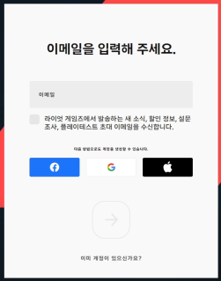

Slide 25
문자열 안에 변수 넣기

Slide 26
f”글자 {변수명} 글자”

Slide 27
인사봇을 만들어 보자

Slide 28
04
boolean

Slide 29
True와 Fasle만 있는 변수

Slide 30
연산자 종류
기호 | 의미 | 예시 | 결과
== | 같다(=은 대입이다) | 1+1==2 | True
!= | 다르다 | 1-2!=2 | True
> | 크다 | 1>2 | False
>= | 크거나 같다 | 1>=1 | True
< | 작다 | 2<3 | True
<= | 작거나 같다 | 10<=1 | False
and | 그리고 | True and False | False
or | 또는 | True or False | True
not | 반대 | not True | False

Slide 31
이걸 왜 씀?

Slide 32
05
if

Slide 33
if란?

Slide 34
조건에 따라서 실행 하는거

Slide 35
모든 프로그램에는 if가 들어간다

Slide 36


13

Slide 37
